Slide 1

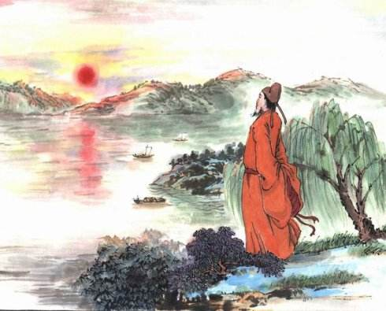


Slide 2
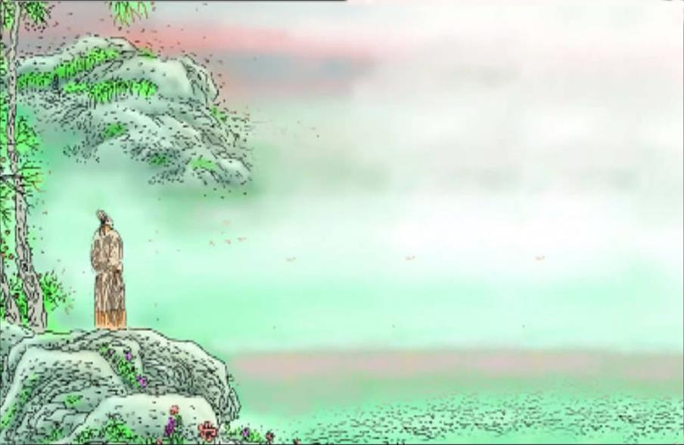
一道残阳铺水中，
半江瑟瑟半江红。
可怜九月初三夜，
露似真珠月似弓。

Slide 3

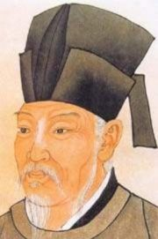
白居易
字乐天，号香山居士，我国唐代伟大的现实主义诗人。他的诗歌题材广泛，形式多样，语言平易通俗，有“诗魔”和“诗王”之称。

Slide 4

作者介绍
白居易（772—846）唐代著名诗人。字乐天，号香山居士，下邽（今陕西渭南）人。中进士后任左拾遗，后被贬为江州司马，晚年任杭州、苏州刺史和太子少傅等职。他目击当时日益腐朽的政治，比较接近劳动人民，了解他们的痛苦生活。他的诗歌反映现实生活，在一定程度上揭露了封建统治阶级对人民的残酷剥削和压迫。文字通俗易懂，流传较广。著有《白氏长庆集》等。

Slide 5
写作背景
此诗大约是822年（长庆二年）白居易在赴杭州任刺史的途中写的。当时朝廷政治昏暗，牛李党争激烈，诗人品尽了朝官的滋味，自求外任。该诗从侧面反映出了作者离开朝廷后轻松畅快的心情。诗人在这首诗中运用了新颖巧妙的比喻，创造出和谐、宁静的意境，通过吟咏表现出内心深处的情思和对大自然的热爱之情。
Notes:
PPT模板：www.1ppt.com/moban/ PPT素材：www.1ppt.com/sucai/
PPT背景：www.1ppt.com/beijing/ PPT图表：www.1ppt.com/tubiao/
PPT下载：www.1ppt.com/xiazai/ PPT教程： www.1ppt.com/powerpoint/
资料下载：www.1ppt.com/ziliao/ 范文下载：www.1ppt.com/fanwen/
试卷下载：www.1ppt.com/shiti/ 教案下载：www.1ppt.com/jiaoan/
PPT论坛：www.1ppt.cn PPT课件：www.1ppt.com/kejian/
语文课件：www.1ppt.com/kejian/yuwen/ 数学课件：www.1ppt.com/kejian/shuxue/
英语课件：www.1ppt.com/kejian/yingyu/ 美术课件：www.1ppt.com/kejian/meishu/
科学课件：www.1ppt.com/kejian/kexue/ 物理课件：www.1ppt.com/kejian/wuli/
化学课件：www.1ppt.com/kejian/huaxue/ 生物课件：www.1ppt.com/kejian/shengwu/
地理课件：www.1ppt.com/kejian/dili/ 历史课件：www.1ppt.com/kejian/lishi/

Slide 6
吟 yín
残 cán
瑟 sè
露 lù
怜 lián
暮：傍晚。
吟：歌颂 。

Slide 7

一道残阳铺水中

Slide 8

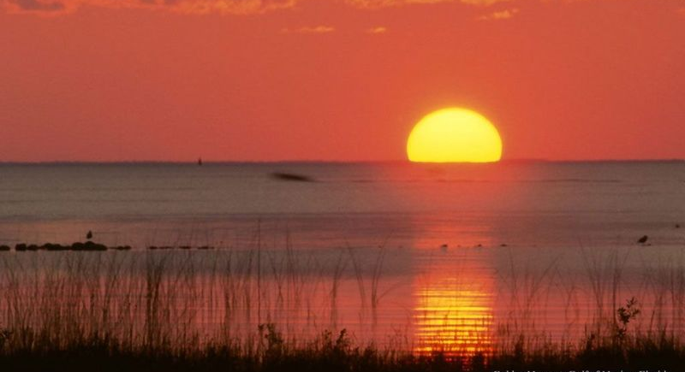
半江瑟瑟半江红

Slide 9
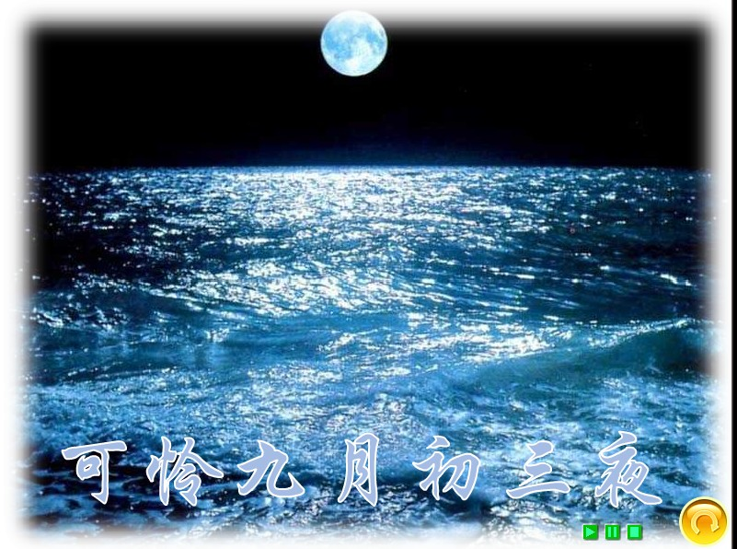
可怜九月初三夜

Slide 10

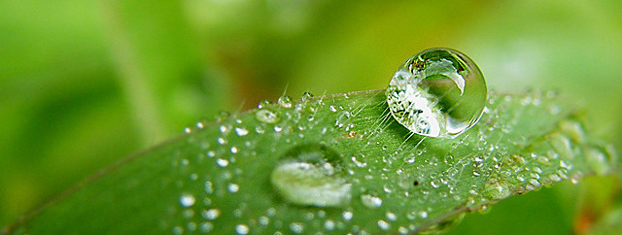
露 似 真 珠 月 似 弓

Slide 11

暮 江 吟
白居易
诗歌朗读
一道/残阳//铺/水中，
半江/瑟瑟//半江/红。
可怜//九月/初三/夜，
露似/真珠//月似/弓。

Slide 12

暮江吟
唐·白居易 一道残阳/铺水中， 半江瑟瑟/半江红。
可怜九月/初三夜，
露似真珠/月似弓。

Slide 13
赏析
构思妙绝，两幅幽美的自然界的画面，加以组接。一幅是夕阳西沉、晚霞映江的绚丽景象，一幅是弯月初升，露珠晶莹的朦胧夜色。诗句中比喻的写法，使景色倍显生动。也渗透了诗人自愿远离朝廷后轻松愉悦的解放情绪和个性色彩。

Slide 14
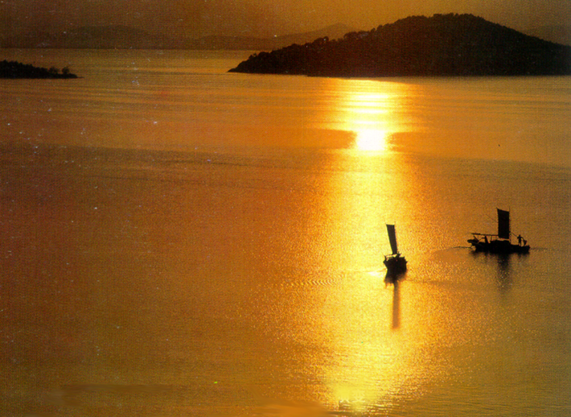
一道残阳铺水中，
半江瑟瑟半江红。
残阳：夕阳，快要落山的太阳。
铺：
展开，铺展。这里是斜照的意思。
瑟瑟：
碧绿的颜色。形容未受到残阳照射的江水所呈现的青绿色。

Slide 15
句解段析
一道残阳铺水中，半江瑟瑟半江红。
诗人抓住了傍晚夕阳斜射下的江面上呈现出的两种不同的颜色，表现出江面微波粼粼、光色瞬息变化的绚烂景象。
这句诗的意思是：
傍晚时分，快要落山的夕阳，柔和地铺在江水之上。晚霞斜映下的江水一半是碧绿的，一半是鲜红的。

Slide 16
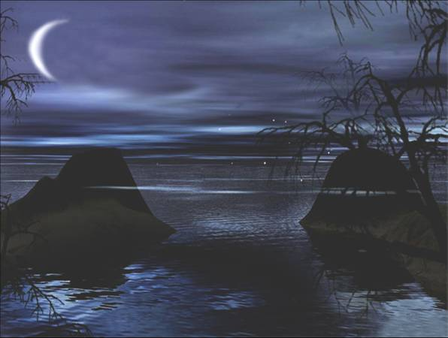
可爱
可怜九月初三夜，
露似真珠月似弓。
似：好像。
真珠：即珍珠。

Slide 17
可怜九月初三夜，露似真珠月似弓。
诗人在这里把天上地上的两种景象压缩在诗里，通过对“露”和“月”的视觉形象的描写，创造出秋夜一派和谐宁静的意境。
这句诗的意思是：
九月初三这个夜晚是多么可爱啊，岸边草茎树叶上的露珠像珍珠一样晶莹剔透，而升起的一弯新月像一张精巧的弯弓 。

Slide 18
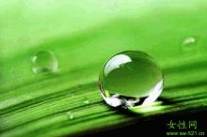
暮江吟
( 唐) 白居易
一道残阳铺水中，
半江瑟瑟半江红。
可怜九月初三夜，
露似真珠月似弓。
看注释，翻译诗句
①暮江吟：黄昏时分在江边所作的诗。吟，古代一种诗体。
②残阳：落山的太阳光。
③瑟瑟：原义为碧色珍宝，此指碧绿色 。
④怜：可爱。
⑤九月初三：农历九月初三
⑥真珠：即珍珠。诗中的真是真假的真，而并非珍珠的珍。
⑦月似弓：上弦月，其弯如弓。

Slide 19
一道残阳铺水中， 半江瑟瑟半江红。
可怜九月初三夜，
露似真珠月似弓。
傍晚时分，快要落山的太阳，铺展在江水之上。
夕阳照映下的江水一半是碧绿色的，一半是红色的。
九月初三的夜晚是多么的可爱啊！
露水像珍珠一样，新月像一把弯弓。

Slide 20

暮江吟
一幅色彩绚烂的秋江暮景图
夕阳西下
对大自然的热爱之情
新月东升

Slide 21
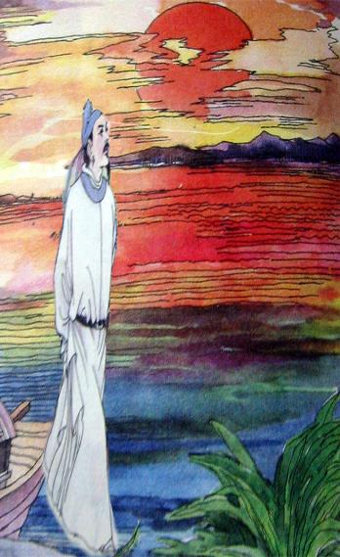
中心思想
《暮江吟》这首诗描写了深秋时节，从傍晚到夜幕降临时江上的奇丽景色，表达了作者热爱自然美景，热爱祖国大好河山的思想感情，以及作者对暮江美景的喜爱之情 。

Slide 22
暮江吟
唐·白居易 一道残阳/铺水中， 半江瑟瑟/半江红。
可怜九月/初三夜，
露似真珠/月似弓。

Slide 23
思考
1、把第一句中“一道残阳铺水中”的“铺”改为“照”，好不好？为什么？
答：不好。残阳照射在江面上，不说“照”，却说“铺”，这是因为“残阳”已经接近地平线，几乎是贴着地面照射过来，确像“铺”在江上，很形象；这个“铺”字也显得委婉、平缓，写出了秋天夕阳独特的柔和，给人以亲切、安闲的感觉。

Slide 24
2、诗中哪些景物说明了时间的变化？
答：诗中残阳、露、月说明了时间的变化。
3、从“可怜”一词可以看出这首诗表达了作者怎样的情感？
答：这首诗表达了作者对大自然的热爱之情。

Slide 25
举头望明月，低头思故乡。
——李白
深林人不知，明月来相照。
——王维
海上生明月，天涯共此时。
——张九龄
露从今夜白，月是故乡明。
——杜甫

Slide 26
想必大家意犹未尽吧。在这里向同学们推荐一些与明月有关的古诗。
李白《关山月》
苏轼《中秋月》
李商隐《霜月》
白居易《江楼月》……

